Slide 1
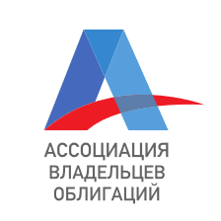
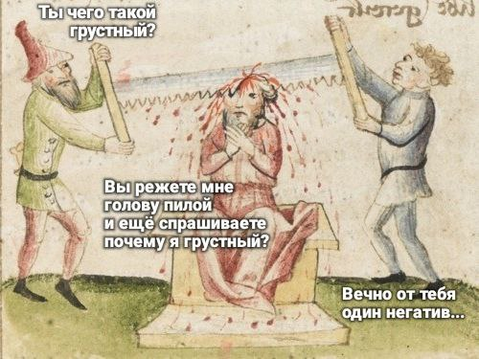
КЛЮЧЕВЫЕ ИЗМЕНЕНИЯ
НА РЫНКЕ ОБЛИГАЦИЙ
ДЛЯ ЧАСТНЫХ ЛИЦ
Рыбин Александр, член Совета АВО
18.05.2022 | Эксперт РА

Slide 2
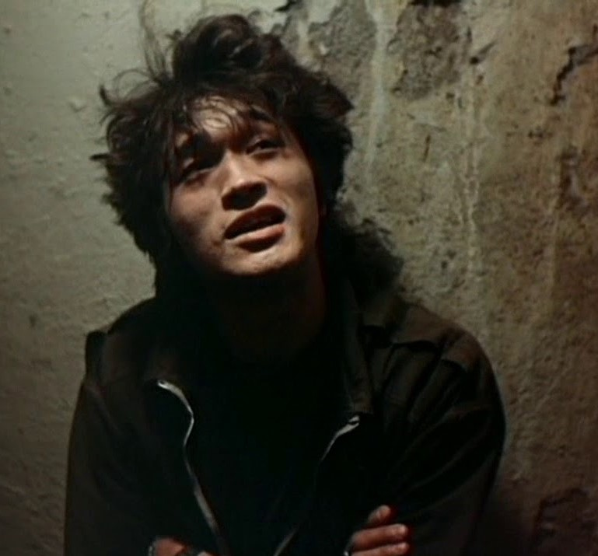
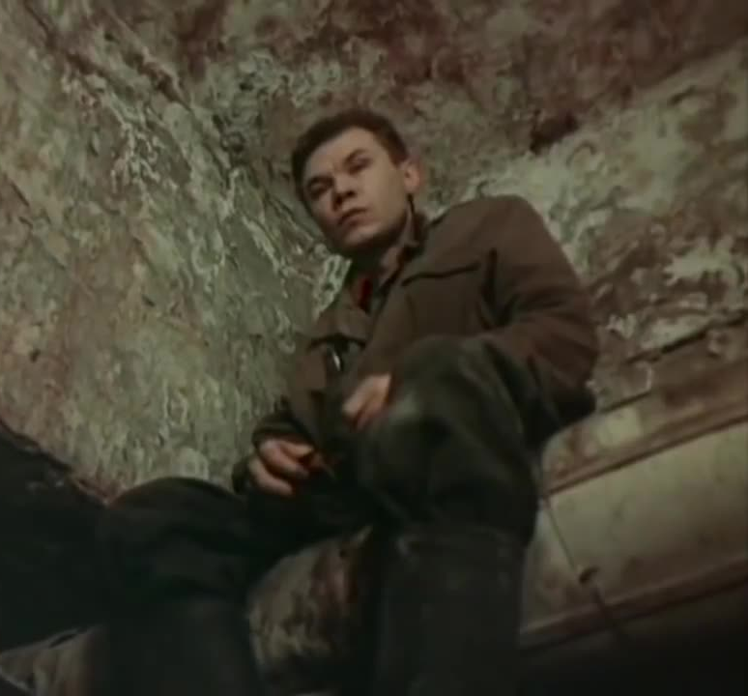
ЧТО ПРОИСХОДИТ НА РЫНКЕ ОБЛИГАЦИЙ?
Люди в мире разделяются на две категории. Одни сидят на трубах,
а другим нужны деньги.
Ты где был? Я тебя искал!
Везде, везде искал…
А теперь у меня денег нет.

Slide 3
ЧТО ПРОИСХОДИТ НА РЫНКЕ ОБЛИГАЦИЙ?
ЧТО БЫЛО:
Частные лица в основном инвестировали во 2-ой эшелон и ВДО:
в компании реального бизнеса, у которых был ограничен доступ к банковскому финансированию.
Доходность по облигациям превышала доходность по депозитам в разы
ЧТО СТАЛО:
Конкуренция облигаций с депозитами
Увеличение экономической неопределённости для эмитентов
Ухудшение ситуации с рефинансированием для эмитентов
Уменьшение свободного располагаемого дохода частных инвесторов
Потери частных инвесторов на фондовом рынке
Инфляция
! ПРИВЛЕКАТЕЛЬНОСТЬ ОБЛИГАЦИЙ ДЛЯ ЧАСТНЫХ ИНВЕСТОРОВ СНИЖАЕТСЯ

Slide 4

ПРЕДЛОЖЕНИЯ АВО К ГОСОРГАНАМ

Slide 5
ПРЕДЛОЖЕНИЕ АВО
РЕАКЦИЯ
Льготное кредитование эмитентов
Временная отмена НДФЛ с купонов по облигациям для уравнивания с банковскими депозитами
Увеличение корпорацией МСП предоставления финансирования действующим эмитентам (гарантии, прямое кредитование)
Упрощение процедуры ОСВО
«Количественное смягчение» за счет покупки уполномоченными банками облигаций
2-го и 3-го эшелона с целью формирования определенного спреда к кривой ОФЗ
Запуск программы льготного финансирования МСП
ЦБ концептуально поддерживает предложение о введении временных налоговых каникул по НДФЛ по облигациям высокотехнологичных компаний с выручкой до 25 млрд руб. и компаний – субъектов МСП
ЦБ концептуально поддерживает инструмент «якорных» инвестиций и предоставления поручительств по облигациям
ЦБ концептуально готов рассмотреть подобные предложения в отношении реструктуризации обязательств эмитентов ВДО
_ _ _
! НА ПРАКТИКЕ ПОДДЕРЖКА РЫНКА ОБЛИГАЦИЙ 2-ГО ЭШЕЛОНА И ВДО ПОКА ОТСУТСТВУЕТ

Slide 6
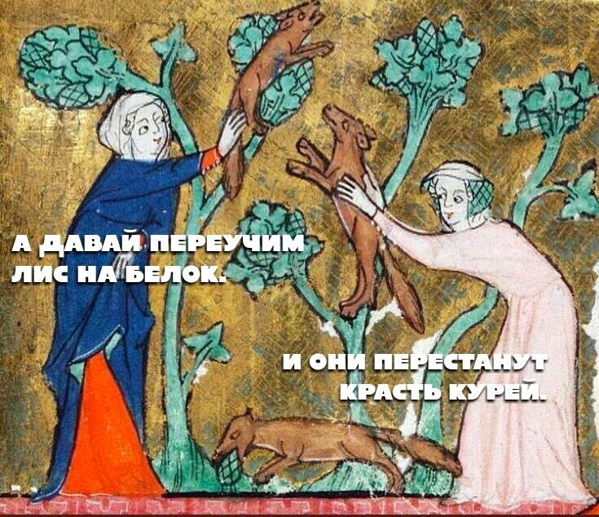
ПРЕДЛОЖЕНИЯ АВО
К УЧАСТНИКАМ РЫНКА

Slide 7
ПРЕДЛОЖЕНИЯ АВО К УЧАСТНИКАМ РЫНКА
К ЭМИТЕНТАМ И ОРГАНИЗАТОРАМ:
Заранее вступать в диалог с инвестиционным сообществом о возможной реструктуризации
Активнее использовать чаты, электронные голосования и другие инструменты для доведения информации до разрозненных держателей облигаций для осуществления ОСВО
К РЕЙТИНГОВЫМ АГЕНТСТВАМ:
Публиковать информацию о взаимодействии с эмитентом, в том числе ту, которая не привела к изменению рейтинга

Slide 8
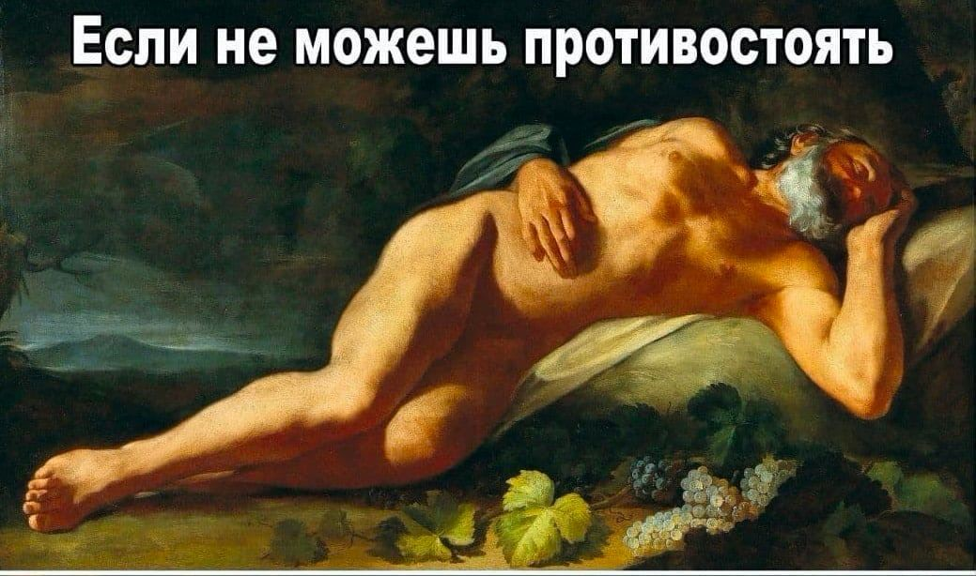
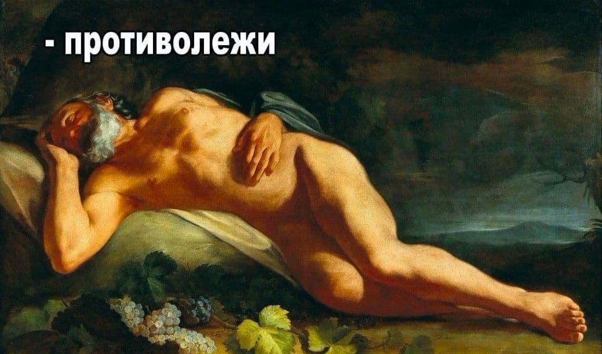
ПЕРСПЕКТИВЫ РЫНКА

Slide 9
ПЕРСПЕКТИВЫ РЫНКА
Пока что реакция на предложения АВО – умеренно-нейтральная
В перспективе одного-двух лет рынок ВДО, скорее всего, умрет, вернувшись к бутиковым размещениям и краудлендингу
Рынок облигаций второго эшелона, где частные инвесторы составляют около трети, вернется в начало 2010-х, когда инвесторами были банки и УК
РЕЗУЛЬТАТ:
Бизнес (особенно средний) лишится альтернативного банкам источника финансирования
Государство лишится дополнительных налогов от бизнеса
Организаторы и рейтинговые агентства лишатся дохода от размещений и от рейтингов
! И ЛИШЬ ЧАСТНЫЕ ИНВЕСТОРЫ ОСОБО НЕ ПОТЕРЯЮТ,
ПЕРЕЛОЖИВШИСЬ В ЗОЛОТО, НАЛИЧНУЮ ВАЛЮТУ, АКЦИИ И НЕДВИЖИМОСТЬ.

Slide 10
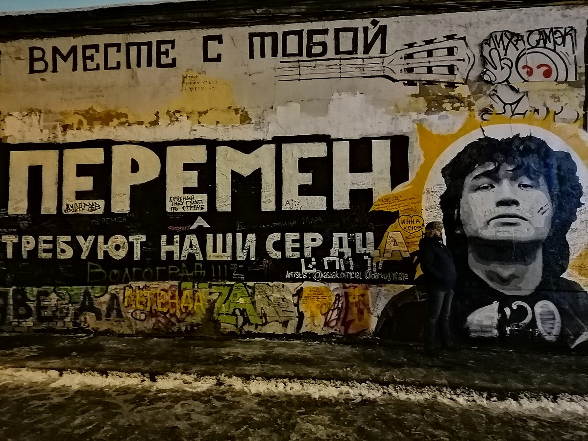
НОВАЯ НОРМАЛЬНОСТЬ

Slide 11
НОВАЯ НОРМАЛЬНОСТЬ: ТОЧКИ ЗРЕНИЯ
Я только не понял, зачем 30 лет?????
ради чего... что это было ...
road show, всякие конференции,
мы кредитуемся на 0,2 базисных пункта дешевле ...
Слова одного бывшего инвестбанкира (уже издалека)
Я пытался объяснить продавцу на базаре, что изменилось в нашем бизнесе. Вот раньше ты торговал авокадо, бананами и т.д. А теперь – у тебя только картошка, одна картошка. И ты должен продать ее клиентам …
Слова другого инвестбанкира (из России)

Slide 12
НОВАЯ НОРМАЛЬНОСТЬ: МОМЕНТ ИСТИНЫ
После 24 февраля 2022 года профучастники:
Прекратили заниматься имитацией фондового рынка, привлекая горячие западные спекулятивные деньги. И в этих условиях стали не нужны роуд-шоу, конференции в Лондоне и рейтинги от Fitch
Столкнулись с постепенной потерей интереса частных инвесторов к российскому фондовому рынку
Не понимают, во что будут инвестироваться возвращающиеся из-за рубежа капиталы (как очень богатых людей, так и верхнего слоя среднего класса)
СТАРЫЙ ФОНДОВЫЙ РЫНОК,
К КОТОРОМУ МЫ ПРИВЫКЛИ ЗА 20 ЛЕТ, УМИРАЕТ

Slide 13
НОВАЯ НОРМАЛЬНОСТЬ: ПЕРСПЕКТИВЫ
У нас появляется шанс построить новый фондовый рынок, опирающийся на локального инвестора
В этих условиях, профучастники должны пытаться понять, что нужно локальному инвестору и удовлетворить его запрос
Что нужно частному инвестору в облигациях второго эшелона?
Есть запрос на понятный риск. Произошел статистический перекос –
5 лет не было массовых дефолтов в ВДО, теперь держатели получат «люлей» и за себя и за того парня, который 5 лет получал 13-15 годовых до тебя.
Если лозунгом 21 года было - похрен чо - купон побольше, погашение подальше, то теперь на первый план выходит, имхо, качество бизнес-модели, возвратность, устойчивость к шокам.
Все это помножено на усилившиеся проблемы ликвидности на рынке.
Ушло время безответственного инвестирования в ВДО.
Частный инвестор в облигации

